Slide 1



Государственное бюджетное профессиональное образовательное учреждение
«Ставропольский строительный техникум»
«Модель развития службы медиации
образовательной среды»
Презентацию подготовила:
Баркевич Ф.В.,
преподаватель
специальных дисциплин

Slide 2

Что такое медиация?
Медиация — способ разрешения конфликтных ситуаций путём переговоров с участием нейтрального посредника, во время которого участники переговоров достигают взаимовыгодных договорённостей.
Процедура медиации является наиболее мягкой формой альтернативного разрешения споров.
Служба медиации – это структура, созданная в образовательной организации и состоящая из педагогов, учащихся и их родителей, которая призвана оказывать помощь всем участникам образовательного процесса в разрешении конфликтных ситуаций, возникающих в образовательном учреждении.

Slide 3
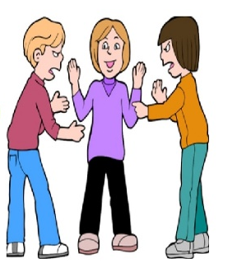
Актуальность создания служб школьной медиации в образовательных организациях
Востребованность медиации в современном цивилизованном обществе во многом связана с глобализацией, способствующей упразднению иерархии и росту взаимосвязей. Это отражается на всех уровнях общественного устройства - в семье, в мире экономики и труда, в государственной управленческой практике. Процессы происходящие в современном мире порой требуют новых неординарных подходов к разрешению возникающих споров и конфликтов. На этом фоне происходят процессы ослабления роли семьи как фундаментального общественного института. Семья утрачивает свои ведущие позиции в процессах социализации детей, в организации их досуга. При этом все в большей степени эти функции начинают возлагаться на образовательные организации. В результате этих и других факторов растут или остаются стабильно высокими асоциальные проявления: детская наркомания, алкоголизм, безнадзорность и беспризорность, детская и подростковая преступность, правонарушения, совершаемые несовершеннолетними, проявление суицидального поведения.
В современном обществе все в большей степени наблюдается:
Социальное расслоение в обществе;
Усиливаются миграционные процессы;
Обостряются межнациональные и межконфессиональные проблемы;
Необходимость в формировании навыка умения жить
в многонациональном обществе;
Умения вести межкультурный диалог.

Slide 4

Цели служб школьной медиации
Основная цель служб школьной медиации состоит в формирование благополучного, гуманного и безопасного пространства (среды) для полноценного развития и социализации детей и подростков, в том числе при возникновении трудных жизненных ситуаций, включая вступление их в конфликт с законом.
Цели медиации:
− создание благоприятной, гуманной и безопасной среды для развития и социализации личности, умеющей принимать решения и нести ответственность за свои поступки;
− воспитание культуры конструктивного поведения в конфликте, основанной на медиативном подходе, который базируется на таких общечеловеческих ценностях как признание уникальности каждой личности, взаимное принятие, уважение права каждого на удовлетворение собственных потребностей и защиту своих интересов не в ущерб чужим;
− улучшение качества жизни всех участников образовательно-воспитательного процесса, каковыми являются дети, семьи, педагоги и воспитатели, администраторы, психологи, социальные работники, социальные педагоги и др.

Slide 5

Задачи медиации
Популяризация среди обучающихся, родителей и педагогов альтернативных способов разрешения конфликтов; принципов и ценностей медиации;
Помощь в разрешении конфликтных и криминальных ситуаций на основе принципов медиации;
Развитие альтернативных административному способов реагирования на конфликты и правонарушения, снижение количества административных обращений;
Проведение медиаций, школьных и семейных конференций, восстановительных программ для участников конфликтов;
Обучение всех участников образовательного процесса альтернативным методам урегулирования конфликтов;
Повышение уровня психологической компетентности участников образовательного процесса, в том числе в сфере эффективной коммуникации в конфликте;
Развитие медиации ровесников.

Slide 6

История медиации
Медиация является очень старым инструментом международного права. Если заглянуть в глубь истории, то ее можно встретить там, где без принятия различий дальнейшее движение вперед было невозможно или обязательного к исполнению решения можно было скорее добиться переговорами, нежели через нормы или иерархический порядок. Так, например, конец Тридцатилетней войне был положен благодаря медиации.
Медиация в ее современном понимании начала развиваться во второй половине XX столетия, и прежде всего в странах англосаксонского права - США, Австралии, Великобритании.
Затем она постепенно стала распространяться и в Европе. Первые попытки применения медиации, как правило, предпринимались при разрешении споров в сфере семейных отношений.
Впоследствии медиация получила признание при урегулировании конфликтов самого широкого круга.
В1958 г. были приняты документы международного уровня: Нью-Йоркская конвенция ООН «О признании и приведении в исполнение иностранных арбитражных решений», Согласительный регламент Комиссии международного права ООН (ЮНСИТРАЛ), Директива Европейского Парламента и Совета Европейского союза 2008/52/ЕС от 21 мая 2008 г. «О некоторых аспектах посредничества (медиации) в гражданских и коммерческих делах».

Slide 7

Служба медиации в России
Впервые об институте медиации в России на государственном уровне было заявлено на первой международной конференции «Медиация. Новый шаг на пути построения правового государства и гражданского общества» в 2005 г., которая была проведена Аппаратом полномочного представителя Президента в ЦФО совместно с Межрегиональным центром управленческого и политического консультирования (ООО "МЦУПК").
Российским законодательством медиация также предусмотрена.
С 1 января 2010 года вступил в силу Федеральный закон РФ «Об альтернативной процедуре урегулирования споров с участием посредника (процедуре медиации)» от 27 июля 2010 года № 193-ФЗ, а также Федеральный закон РФ «О внесении изменений в отдельные законодательные акты Российской федерации в связи с принятием Федерального закона «Об альтернативной процедуре урегулирования споров с участием посредника (процедуре медиации)» от 27 июля 2010 года. № 194-ФЗ.

Slide 8
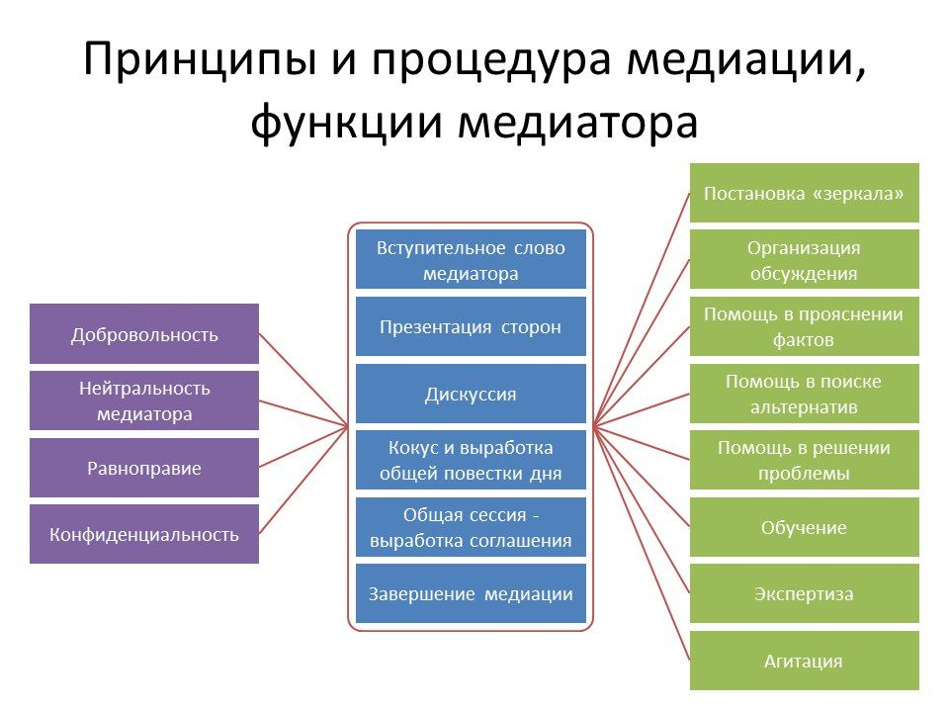


Slide 9


Обучающий этап (первое полугодие учебного года)-теоретический курс по
методам эффективного взаимодействия и урегулирования конфликтов, и
технологии работы посредников. Основными формами работы являются уроки
по конфликтологии с добавлением информации о посредничестве и игры на
закрепление навыков урегулирования конфликтов
Этапы создания
службы медиации
образовательной
среды
2. Тренировочный этап (второй полугодие учебного года) включает приобретение
опыта деятельности посредниками по реализации этапов проведения программ
примирения (тренинговые занятия по проведению программ примирения
междужертвой и обидчиком)
3. Практический этап заключается в практической работе по
проведению программ примирения

Slide 10

Структура службы
медиации
Группа
медиаторов
Тренерская группа
«Межнациональное
общения»
Тренерская
группа
«Разрешения
конфликтов»

Slide 11

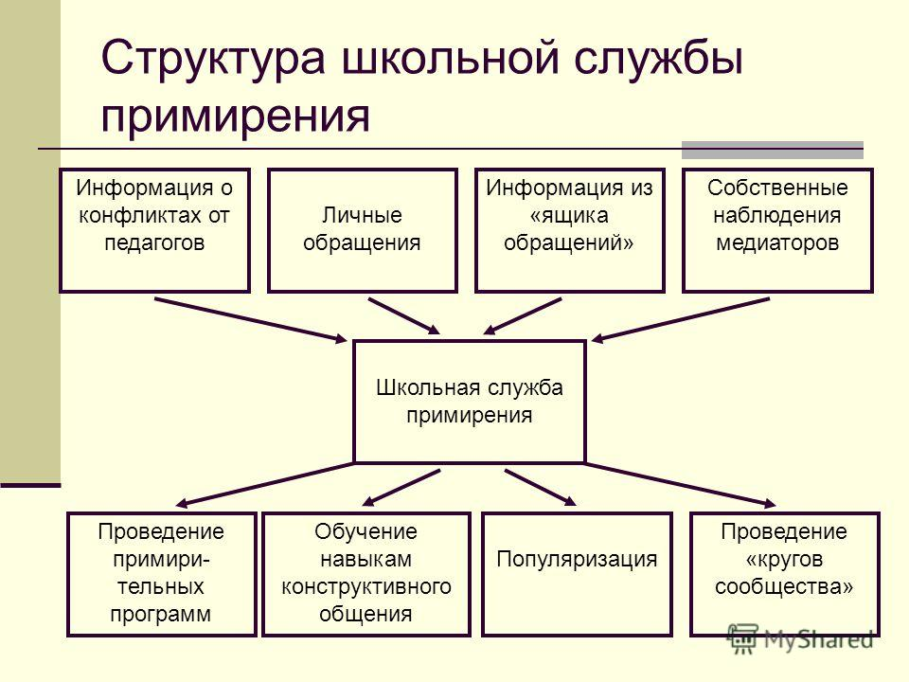

Slide 12

Инструментарий медиатора
Конкретизация высказываний;
Понимание посланий тела;
Удвоение;
Смена ролей;
Худшая из возможностей;
Закрытые вопросы;
Мозговая атака;
«+» и «-»;
Я – сообщения (о своих чувствах, мыслях, опасениях);
Конкретизация обобщений (что именно, кто именно);
Изменение высказываний ;
Призыв к высказыванию (если молчит, плачет);
Вздорное предложение;
Метод единого текста;
Отражение парафраз (краткий без оценочный пересказ своими словами того, что услышал);
Снижение эмоционального накала;
Препятствие провокациям.

Slide 13
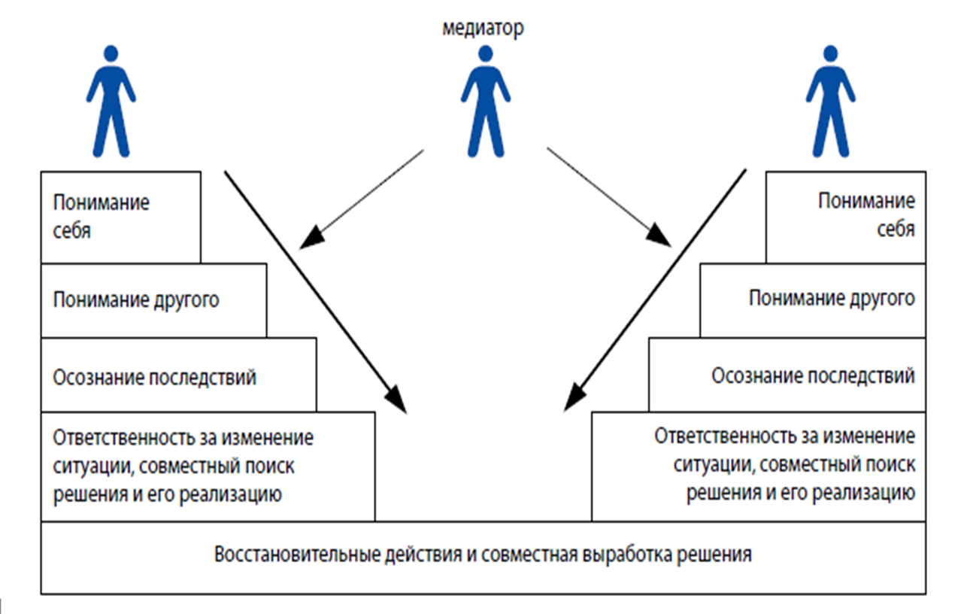
Основные формы работы медиатора

Slide 14
Медиативные программы
Программа восстановительной медиации
Семейная конференция
Восстановительная конференция
Круг сообщества
Программа «Медиативный подход к урегулированию
конфликтных ситуаций в образовательном пространстве»
Методы обучения
Группавая работа
Индивидуальная работа
Моделирование ситуаций
Диспуты
Ролевые игры
Методы контроля
Устный опрос
Тестирование
Написание эссе
Практическая работа в роли медиатора или стороны спора

Slide 15
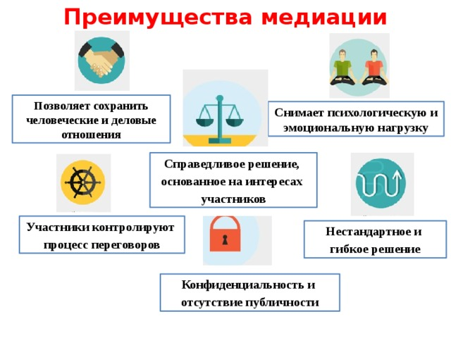

Slide 16
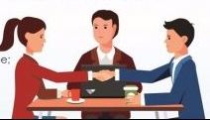
Правовая основа организации служб
школьной медиации
в образовательных организациях
Правовой основой создания и деятельности служб школьной медиации является:
Конституция Российской Федерации;
Гражданский кодекс Российской Федерации;
Семейный кодекс Российской Федерации;
Федеральный закон от 24 июля 1998 г. № 124-ФЗ «Об основных гарантиях прав ребенка в Российской Федерации»;
Федеральный закон от 29 декабря 2012 г. № 273-ФЗ «Об образовании в Российской Федерации»;
Конвенция о правах ребенка;
Конвенции о защите прав детей и сотрудничестве, заключенные в г. Гааге, 1980, 1996, 2007 годов;
Федеральный закон от 27 июля 2010 г. № 193-ФЗ «Об альтернативной процедуре урегулирования споров с участием посредника (процедуре медиации)»;

Slide 17

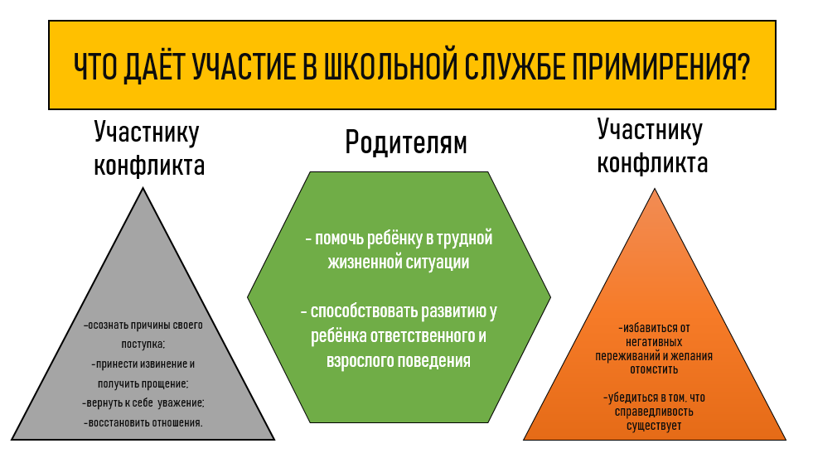

Slide 18

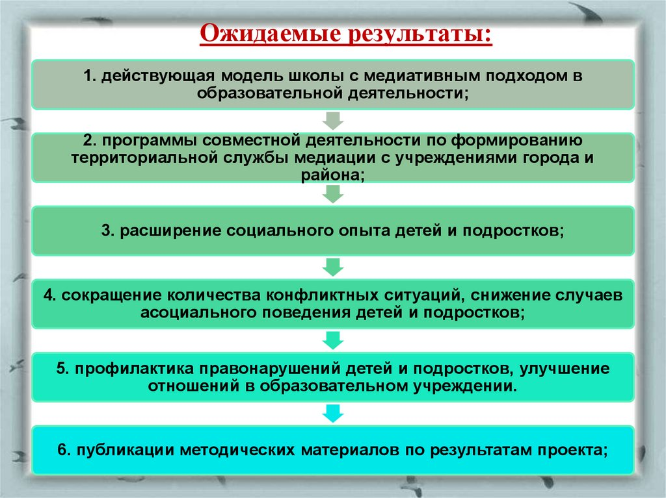
Ожидаемые результаты
Деятельность служб школьной медиации направлена на формирование безопасного
пространства (среды) не только для детей, но и для взрослых, путем содействия
воспитанию у них культуры конструктивного поведения в различных
конфликтных ситуациях.

Slide 19

Спасибо за внимание!

